Slide 1
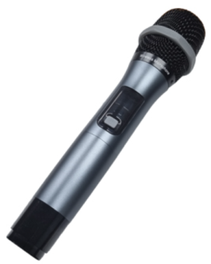
KWH1091P
WIRELESS MICROPHONE
- 무선 핸드 마이크
- 고성능 다이나믹 마이크 유니트 채용
- 전원 ON/OFF/MUTE 기능
- 배터리 상태 표시 LED
주파수대역 : 925-937.5MHz
지향성 : 단방향
송신출력 : 10mW
RF출력 : 10mW
사용거리 : 30m
사용전원 : DC3V
사용형태 : 핸드형
외형규격(W x H x D) : 60 x 260 x 60mm
무게 : 0.233kg

